Slide 1
Fondamentaux Des Approches Qualitatives
CMO MK4 – 14 novembre 2025
Apolline Blazer PhDc Laboratoire RESHAPE / Intervention FASTRACS

Slide 2
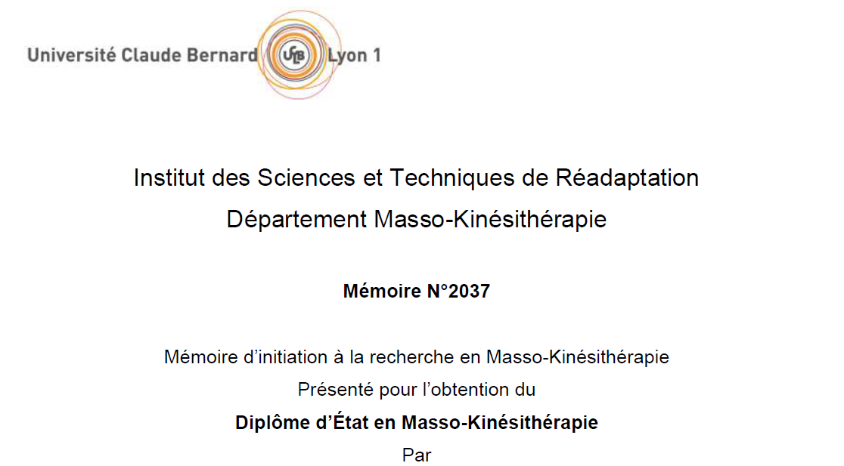
Notes:
Pour exercer il faut le diplôme et pour avoir le diplôme il faut faire de la recherche
Mémoire
Et donc choix de méthodes de recherches appropriées

Slide 3
COMMENT CRÉER UN PROTOCOLE DE RECHERCHE ?
Situation d’appel
1
Revue de littérature
Problématiser
Problématique
Choix du design
Quali – quanti – mixte
2
Type d’approche et cadre théorique
Trouver sa question de recherche
Question de recherche
Choix outils de collecte
3
Etablir un devis de recherche
Choix de la méthode d’analyse

Slide 4
1/ PROBLEMATISER
Situation d’appel
1
Revue de littérature
Problématiser
Problématique
Choix du design
Quali – quanti – mixte
2
Type d’approche et cadre théorique
Trouver sa question de recherche
Question de recherche
Choix outils de collecte
3
Etablir un devis de recherche
Choix de la méthode d’analyse

Slide 5
1. Problématiser
A
Situation d’appel
Je suis kiné libéral. Je constate que certaines femmes ayant eu un cancer du sein que j’accompagne mettent plus de temps que d’autres à retourner au travail (RAT). Je me demande pourquoi et je me demande si l’accompagnement kiné peut les aider.

Slide 6

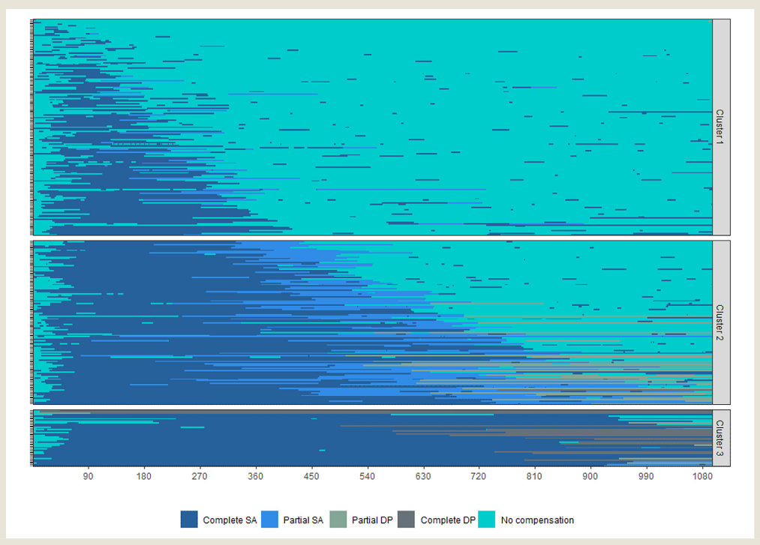



1. Problématiser
A
Situation d’appel
Je suis kiné libéral. Je constate que certaines femmes ayant eu un cancer du sein que j’accompagne mettent plus de temps que d’autres à retourner au travail (RAT). Je me demande pourquoi et je me demande si l’accompagnement kiné peut les aider.
B
Revue de la littérature
Temps médian d’un arrêt maladie = 10,2 mois
18% ne sont pas retournées au travail 36 mois après le diagnostic
Séquelles maladie et traitement
Manque de collaboration entre professionnels de santé
Populations défavorisées
Sur les sites kinés : importance des kinés pour la reprise des activités quotidiennes par le traitement des limitations fonctionnelles + soutien social
Rôle du kiné dans la redirection vers l’APA (↗RAT)

Slide 7
1. Problématiser
A
Situation d’appel
Je suis kiné libéral. Je constate que certaines femmes ayant eu un cancer du sein que j’accompagne mettent plus de temps que d’autres à retourner au travail (RAT). Je me demande pourquoi et je me demande si l’accompagnement kiné peut les aider.
B
Revue de la littérature
Facteurs prédicteurs d’un RAT long sont les effets secondaires des traitements (fatigue, troubles cognitifs, incapacités physiques), le statut social
Rôle du kiné : traitement des limitations fonctionnelles, soutien social, redirection vers APA
C
Problématique

Slide 8
1. Problématiser
A
Situation d’appel
Je suis kiné libéral. Je constate que certaines femmes ayant eu un cancer du sein que j’accompagne mettent plus de temps que d’autres à retourner au travail (RAT). Je me demande pourquoi et je me demande si l’accompagnement kiné peut les aider.
B
Revue de la littérature
Facteurs prédicteurs d’un RAT long sont les effets secondaires des traitements (fatigue, troubles cognitifs, incapacités physiques), le statut social
Rôle du kiné : traitement des limitations fonctionnelles, soutien social, redirection vers APA
C
Problématique
→ Qu’est-ce qui facilite ou freine, selon les kinésithérapeutes, l’orientation des personnes défavorisées ayant eu un cancer du sein vers des structures d’activité physique adaptée ?

Slide 9
2/ TROUVER SA QUESTION DE RECHERCHE
Situation d’appel
1
Revue de littérature
Problématiser
Problématique
Choix du design
Quali – quanti – mixte
2
Type d’approche et cadre théorique
Trouver sa question de recherche
Question de recherche
Choix outils de collecte
3
Etablir un devis de recherche
Choix de la méthode d’analyse

Slide 10

2. Trouver sa question de recherche
A
Choix du design
→ Quantitatif ? Qualitatif ? Mixte ?

Slide 11
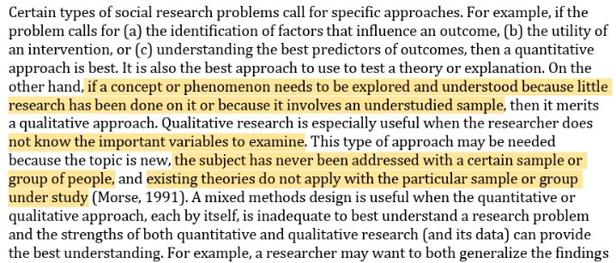
2. Trouver sa question de recherche
A
Choix du design
→ Quantitatif ? Qualitatif ? Mixte ?
p. 69
Creswell JW, Creswell JD. Research Design: Qualitative, Quantitative, and Mixed Methods Approaches. 5e éd. SAGE; 2018. 438 p.

Slide 12
2. Trouver sa question de recherche
A
Choix du design
→ Quantitatif ? Qualitatif ? Mixte ?
Comprendre
Pourquoi ?
Identifier
Décrire
Quoi ?
Comment?
p. 69
Creswell JW, Creswell JD. Research Design: Qualitative, Quantitative, and Mixed Methods Approaches. 5e éd. SAGE; 2018. 438 p.

Slide 13
2. Trouver sa question de recherche
A
Choix du design
→ Quantitatif ? Qualitatif ? Mixte ?
Comprendre
Pourquoi ?
Identifier
Décrire
Quoi ?
Comment?
p. 69
→ Qu’est-ce qui facilite ou freine, selon les kinésithérapeutes, l’orientation des personnes défavorisées ayant eu un cancer du sein vers des structures d’activité physique adaptée ?
Creswell JW, Creswell JD. Research Design: Qualitative, Quantitative, and Mixed Methods Approaches. 5e éd. SAGE; 2018. 438 p.

Slide 14
2. Trouver sa question de recherche
A
Choix du design
→ Quantitatif ? Qualitatif ? Mixte ?
Creswell JW, Creswell JD. Research Design: Qualitative, Quantitative, and Mixed Methods Approaches. 5e éd. SAGE; 2018. 438 p.

Slide 15
2. Trouver sa question de recherche
B
Choix du type d’approche
→ Correspond à la problématique
→ Amènent à des résultats et conclusions différents

Slide 16
2. Trouver sa question de recherche
B
Choix du type d’approche
Narratif
  Se concentre sur un individu pour son expérience particulière, son vécu.
    Critères pour le choisir : une personne ayant des intérêts particuliers, une personne connue.
  L’objectif est de construire une chronologie qui connecte les différentes phases et aspects de son histoire.
  Collecte de données : entretien(s), observations, documents.
  Mettre en avant dans l’analyse les moments de révélation ou des tournants importants dans la vie de la personne.
John W. Creswell (2016). 30 Essential Skills for the Qualitative Researcher. Thousand Oaks, CA: Sage.

Slide 17
2. Trouver sa question de recherche
B
Choix du type d’approche
Phénoménologique
  Se concentre sur un phénomène à explorer.
    Le chercheur va identifier au préalable un phénomène qu’il souhaite étudier grâce aux données de la littérature lui éclairant un manque.
    Un phénomène peut être à la fois « la solitude des aidant d’une personne souffrant de la maladie de Parkinson dans la Creuse » que « développer une identité professionnelle chez les kinésithérapeutes »
  Les personnes interrogées ont donc en commun d’avoir vécu ce phénomène.
  La collecte de données : entretiens, focus groups, documents (ex: dessin, poème).
  Mettre en avant dans l’analyse ce que ces personnes ont en commun pour comprendre l’essence du phénomène.
John W. Creswell (2016). 30 Essential Skills for the Qualitative Researcher. Thousand Oaks, CA: Sage.

Slide 18
2. Trouver sa question de recherche
B
Choix du type d’approche
Théorie ancrée
  L’ambition du chercheur ici est de développer une théorie qui explique une manière d’agir, une action (ex: théorie du processus décisionnel par lequel les kinésithérapeutes orientent les patients vers de l’APA).
    Une théorie est une explication qui aide à prédire ce qui va se passer, comment les gens vont se comporter, ou comment des événements vont se dérouler dans de nombreuses situations.
    Elle est généralisable et transposable à plusieurs échelles.
  La collecte de données : entretiens, focus groups, mémos (pensées intermédiaires du chercheurs sur le processus de la théorie)
  La théorie est identifiée lorsqu’une explication générale et détaillée est donnée.
John W. Creswell (2016). 30 Essential Skills for the Qualitative Researcher. Thousand Oaks, CA: Sage.

Slide 19
2. Trouver sa question de recherche
B
Choix du type d’approche
Ethnographie
  Se concentre sur la compréhension de la manière dont un groupe culturel développe des modèles d’action, de discours et de comportement à partir de ses interactions au fil du temps.
  Le groupe doit être construit avant la recherche. Ils ont en commun des manières de se comporter, de parler, des rituels, etc.
  L’objectif est de comprendre les caractéristiques que l’on observe.
  La collecte de données : interviews, focus groups, observation.
  Le chercheur passe de longues périodes sur le terrain avec le groupe qui partage la culture (> 6mois).
John W. Creswell (2016). 30 Essential Skills for the Qualitative Researcher. Thousand Oaks, CA: Sage.

Slide 20
2. Trouver sa question de recherche
B
Choix du type d’approche
Etude de cas
  Se concentre sur un « cas » particulier (une organisation, un programme) étudié dans son contexte (ex: une initiative citoyenne pour lutter contre le sans-abrisme)
  L’objectif est d’arriver à un compréhension détaillée du cas (ex: qu’est-ce qui fonctionne dans cette initiative pour possiblement l’étendre ailleurs).
  La collecte de données : entretiens, focus groups, observations, documents, questions ouvertes dans un questionnaire…
  Il est possible de faire une étude de cas multiples : pour cela il faut qu’ils traitent du même sujet précis.
John W. Creswell (2016). 30 Essential Skills for the Qualitative Researcher. Thousand Oaks, CA: Sage.

Slide 21
2. Trouver sa question de recherche
B
Choix du type d’approche
Qu’est-ce qui facilite ou freine, selon les kinésithérapeutes, l’orientation des personnes défavorisées ayant eu un cancer du sein vers des structures d’activité physique adaptée ?
John W. Creswell (2016). 30 Essential Skills for the Qualitative Researcher. Thousand Oaks, CA: Sage.

Slide 22
2. Trouver sa question de recherche
B
Choix du type d’approche
Qu’est-ce qui facilite ou freine, selon les kinésithérapeutes, l’orientation des personnes défavorisées ayant eu un cancer du sein vers des structures d’activité physique adaptée ?
Phénoménologie
Comprendre le vécu des kinés dans leur rôle d’orientation.
Théorisation ancrée
Construire la théorie explicative des freins et leviers à cette orientation.
Etude de cas
Etudier un dispositif particulier (ex: dans une CPTS)
John W. Creswell (2016). 30 Essential Skills for the Qualitative Researcher. Thousand Oaks, CA: Sage.

Slide 23
2. Trouver sa question de recherche
B
Choix du type d’approche
Qu’est-ce qui facilite ou freine, selon les kinésithérapeutes, l’orientation des personnes défavorisées ayant eu un cancer du sein vers des structures d’activité physique adaptée ?
Phénoménologie
Comprendre le vécu des kinés dans leur rôle d’orientation.
Théorisation ancrée
Construire la théorie explicative des freins et leviers à cette orientation.
Etude de cas
Etudier un dispositif particulier (ex: dans une CPTS)
John W. Creswell (2016). 30 Essential Skills for the Qualitative Researcher. Thousand Oaks, CA: Sage.

Slide 24

2. Trouver sa question de recherche
B
… et du cadre théorique !
Avec quels outils je regarde mon étude ?
→ revenir sur mes lectures et sur les « cadres mobilisés » pour lire mon sujet, pour éclairer le sujet à l’étude
Mucchielli, Alex., et al. « C ». Dictionnaire des méthodes qualitatives en sciences humaines, Armand Colin, 2009. p.16-60. CAIRN.INFO, shs.cairn.info/dictionnaire-methodes-qualitatives-en-sciences--9782200244491-page-16?lang=fr.

Slide 25
2. Trouver sa question de recherche
B
… et du cadre théorique !
Avec quels outils je regarde mon étude ?
→ revenir sur mes lectures et sur les « cadres mobilisés » pour lire mon sujet, pour éclairer le sujet à l’étude
Théorie sur le comportement professionnel et la décision clinique
Notes:
Théorie du comportement planifié (Ajzen) : attitudes envers le comportement (ici comment est-ce que le kiné conçoit l’APA), normes subjectives (attentes des pairs), contrôle comportemental perçu (sentiment d’efficacité, tps dispo, ressources) -> comprendre les intentions des kinés à orienter vers APA
Modèle COM-B : Capability (connaissances sur l’APA), Opportunity (disponibilité des structures), Motivation (valeurs, priorités, empathie, croyances sur les bénéfices)

Slide 26
2. Trouver sa question de recherche
B
… et du cadre théorique !
Avec quels outils je regarde mon étude ?
→ revenir sur mes lectures et sur les « cadres mobilisés » pour lire mon sujet, pour éclairer le sujet à l’étude
Théorie sur le comportement professionnel et la décision clinique
Cadres des sciences de la santé
Notes:
Modèle biopsychosocial (Engel) : Compréhension du patient dans sa globalité (biologique, psychologique, sociale) -> pourquoi les kiné se sentent concernés ou non par les dimensions sociales et motivationnelles
Pour comprendre la motivation des kinés et des patients : modèle de l’auto-détermination (deci et ryan)

Slide 27
2. Trouver sa question de recherche
B
… et du cadre théorique !
Avec quels outils je regarde mon étude ?
→ revenir sur mes lectures et sur les « cadres mobilisés » pour lire mon sujet, pour éclairer le sujet à l’étude
Théorie sur le comportement professionnel et la décision clinique
Cadres des sciences de la santé
Théorie psychologiques et sociologiques de la relation de soin
Notes:
Théorie du bon professionnel (Persons) : quelle est la représentation du bon professionnel, les attentes sociales, les tensions de rôle
Relation de pouvoir et de confiance (Foucault, Freidson) pouvoir médical légitimité professionnelle, autonomie décisionnelle
Notions: empathie, alliance thérapeutique, care peuvent aussi être mobilisées

Slide 28
2. Trouver sa question de recherche
B
… et du cadre théorique !
Avec quels outils je regarde mon étude ?
→ revenir sur mes lectures et sur les « cadres mobilisés » pour lire mon sujet, pour éclairer le sujet à l’étude
Théorie sur le comportement professionnel et la décision clinique
Cadres des sciences de la santé
Théorie psychologiques et sociologiques de la relation de soin
Théories liées aux inégalités sociales et à l’accès aux soins
Notes:
Déterminants sociaux de la santé (OMS) : revenu, éducation, réseau social, accès géographique
Théorie de l’intersectionnalité (Crenshaw): croisement entre genre, classe sociale, maladie

Slide 29
2. Trouver sa question de recherche
C
Définir sa question de recherche

Slide 30
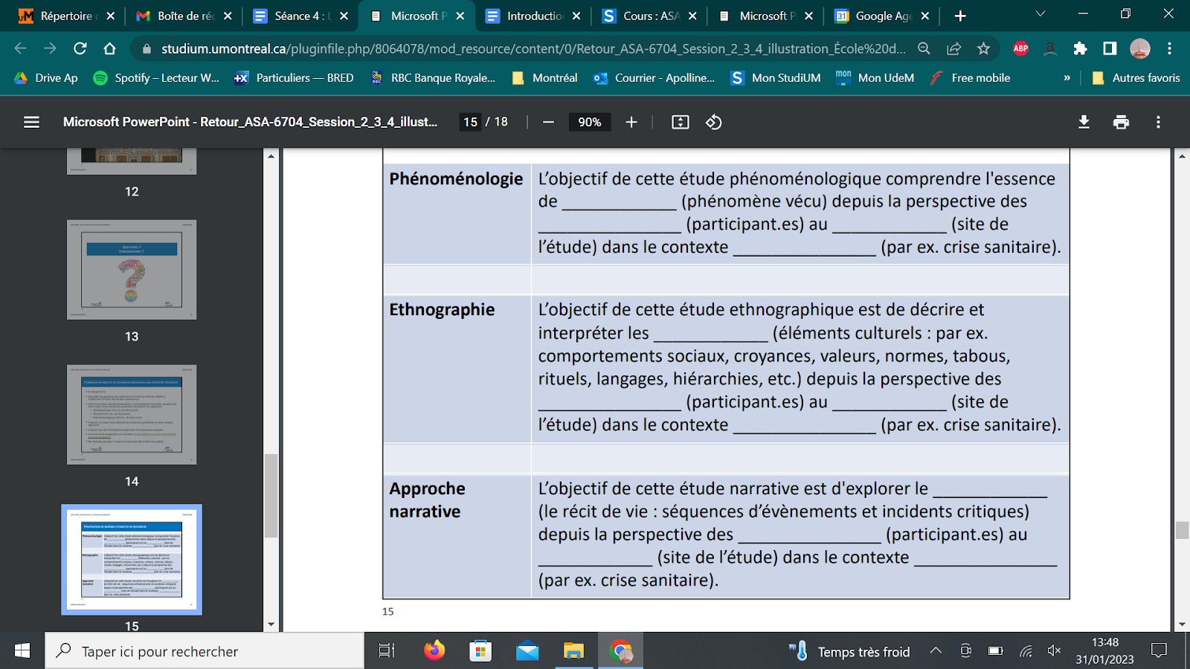
2. Trouver sa question de recherche
C
Définir sa question de recherche

Slide 31
2. Trouver sa question de recherche
C
Définir sa question de recherche

Slide 32
2. Trouver sa question de recherche
C
Définir sa question de recherche
Notes:
L’objectif de cette étude phénoménologique est de comprendre ce qui facilite ou ce qui freine l’orientation des personnes défavorisées ayant eu un cancer du sein vers des structures d’activité physique adaptée , depuis la perspective ses kinésithérapeutes, dans le contexte de la région Auvergne Rhône Alpes depuis X.
Parler population et échantillonnage

Slide 33
Savoir où je me place
Ou : comment réfléchir à sa perspective

Slide 34
Savoir où je me place
Ou : comment réfléchir à sa perspective
Ontologie
Epistémologie
Méthodologie
→ Comment je vais techniquement mener la recherche

Slide 35
Savoir où je me place
Ou : comment réfléchir à sa perspective
Ontologie
→ Comment je conçois la réalité
Epistémologie
→ Comment je crois que la réalité peut être connue
Méthodologie
→ Comment je vais techniquement mener la recherche

Slide 36
Savoir où je me place
Ou : comment réfléchir à sa perspective
Posture | Ontologie (nature de la réalité) | Épistémologie (relation au savoir) | Objectif de la recherche
Positivisme | La réalité est unique, objective, mesurable | Le chercheur est extérieur à l’objet d’étude. Le savoir est fondé sur l’observation et la mesure | Expliquer, prédire, vérifier des hypothèses
Post-positivisme | La réalité existe, mais notre connaissance est imparfaite ou probabiliste | Le chercheur reconnaît ses biais mais vise une objectivité “approchée” | Comprendre partiellement des phénomènes complexes, trianguler les données
Interprétativisme / Constructivisme | Il existe plusieurs réalités, socialement construites par les acteurs | Le chercheur co-construit le sens avec les participants à travers l’interaction | Comprendre le sens des expériences vécues
Théorie critique | La réalité est socialement construite mais inégalitaire (marquée par des rapports de pouvoir) | Le chercheur est impliqué : il vise la transformation sociale et la conscientisation | Dénoncer les mécanismes d’injustice ou de domination
Postmodernisme / Post-structuralisme | La réalité est fragmentée, multiple, fluide et discursive | Le savoir est contextuel, produit par le langage et les rapports de pouvoir | Déconstruire les discours dominants et les normes
Pragmatisme | La réalité est ce qui fonctionne dans un contexte donné | Le savoir est utile, orienté vers l’action | Identifier des solutions concrètes et transférables
Berthelot, J. M. (2012). Épistémologie des sciences sociales. PUF.

Slide 37
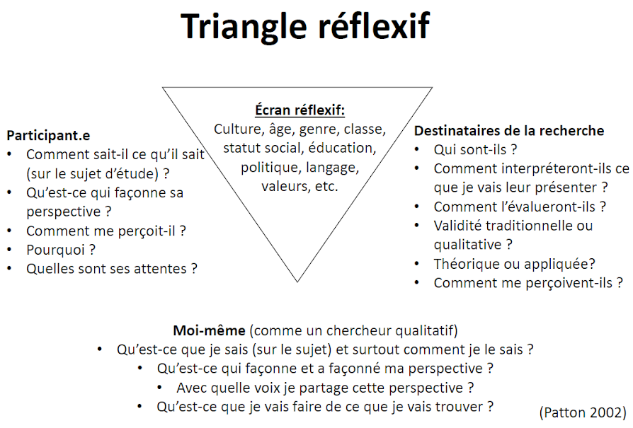
Savoir où je me place
Ou : comment réfléchir à sa perspective

Slide 38
3/ ETABLIR UN DEVIS DE RECHERCHE QUALI
Situation d’appel
1
Revue de littérature
Problématiser
Problématique
Choix du design
Quali – quanti – mixte
2
Type d’approche et cadre théorique
Trouver sa question de recherche
Question de recherche
Choix outils de collecte
3
Etablir un devis de recherche
Choix de la méthode d’analyse

Slide 39
3. Etablir un devis de recherche qualitative
A
Choisir le bon outil de collecte

Slide 40
3. Etablir un devis de recherche qualitative
A
Choisir le bon outil de collecte
L’entretien
→ Rencontre individuelle, enregistrée pour être retranscrite (anonymisée)
Entretien semi-dirigé
Guide avec des questions ouvertes
Entretien non directif
Discussion très libre, presque narrative
Entretien narratif
Aucune trame n’est faite, c’est un récit de vie

Slide 41
3. Etablir un devis de recherche qualitative
A
Choisir le bon outil de collecte
L’entretien
L’observation
→ Rencontre individuelle, enregistrée pour être retranscrite (anonymisée)
Entretien semi-dirigé
Guide avec des questions ouvertes
Entretien non directif
Discussion très libre, presque narrative
Entretien narratif
Aucune trame n’est faite, c’est un récit de vie
→ Le chercheur se rend sur le terrain pour y recueillir des données quotidiennes
Observation non participante
En retrait, le chercheur analyse les routines et interactions et prend des notes
Observation participante
Le chercheur prend par à la situation (ex: devient kiné dans le centre étudié)
Observation standardisée
Grille d’observation visant à relever des critères prédéfinis

Slide 42
3. Etablir un devis de recherche qualitative
A
Choisir le bon outil de collecte
L’entretien
L’observation
Le questionnaire
→ Rencontre individuelle, enregistrée pour être retranscrite (anonymisée)
Entretien semi-dirigé
Guide avec des questions ouvertes
Entretien non directif
Discussion très libre, presque narrative
Entretien narratif
Aucune trame n’est faite, c’est un récit de vie
→ Le chercheur se rend sur le terrain pour y recueillir des données quotidiennes
Observation non participante
En retrait, le chercheur analyse les routines et interactions et prend des notes
Observation participante
Le chercheur prend par à la situation (ex: devient kiné dans le centre étudié)
Observation standardisée
Grille d’observation visant à relever des critères prédéfinis
→ Ou données textuelles, est l’étude qualitative des réponses ici ouvertes dans un questionnaire
Mais peuvent être aussi des mails, CR, circulaires, journaux de bords

Slide 43
3. Etablir un devis de recherche qualitative
A
Choisir le bon outil de collecte
L’entretien
L’observation
Le questionnaire
→ Rencontre individuelle, enregistrée pour être retranscrite (anonymisée)
Entretien semi-dirigé
Guide avec des questions ouvertes
Entretien non directif
Discussion très libre, presque narrative
Entretien narratif
Aucune trame n’est faite, c’est un récit de vie
→ Le chercheur se rend sur le terrain pour y recueillir des données quotidiennes
Observation non participante
En retrait, le chercheur analyse les routines et interactions et prend des notes
Observation participante
Le chercheur prend par à la situation (ex: devient kiné dans le centre étudié)
Observation standardisée
Grille d’observation visant à relever des critères prédéfinis
→ Ou données textuelles, est l’étude qualitative des réponses ici ouvertes dans un questionnaire
Mais peuvent être aussi des mails, CR, circulaires, journaux de bords
Le focus group
→ Ou groupe de discussion, rassemble des gens en petit groupe (4 à 8 personnes) pour discuter d’un sujet commun avec un animateur

Slide 44
3. Etablir un devis de recherche qualitative
B
Analyser les données qualitatives
Spécificités
Processus itératif : allers-retours constants entre le terrain et donc la collecte de données et l’analyse
Identification de thèmes récurrents dans les discours

Slide 45
3. Etablir un devis de recherche qualitative
B
Analyser les données qualitatives
Spécificités
Processus itératif : allers-retours constants entre le terrain et donc la collecte de données et l’analyse
Identification de thèmes récurrents dans les discours
1. Préparation
Transcription de l’entretien, focus group, etc. (= écrire mot à mot ce qui a été dit, avec le ton, les silences, hésitations, etc.)
Anonymiser tout ce qui rend reconnaissable l’interrogé
Lire une première fois ses entretiens, focus groups, observations (= corpus) pour voir ce qui en ressort

Slide 46
3. Etablir un devis de recherche qualitative
B
Analyser les données qualitatives
Spécificités
Processus itératif : allers-retours constants entre le terrain et donc la collecte de données et l’analyse
Identification de thèmes récurrents dans les discours
1. Préparation
Transcription de l’entretien, focus group, etc. (= écrire mot à mot ce qui a été dit, avec le ton, les silences, hésitations, etc.)
Anonymiser tout ce qui rend reconnaissable l’interrogé
Lire une première fois ses entretiens, focus groups, observations (= corpus) pour voir ce qui en ressort
2. Choisir son analyse
Analyse thématique : identifier des thèmes ou motifs récurrents, souvent en référence de votre cadre théorique
Analyse interprétative phénoménologique (IPA) : comprendre l’expérience vécue d’un phénomène du point de vue des participants « sous forme de thèmes repérées dans les productions langagières spontanées »
Lionet, B. (2021). Chapitre 9. L’analyse phénoménologique interprétative. Dans A. Bioy, M. Castillo et M. Koenig Les méthodes qualitatives en psychologie clinique et psychopathologie (p. 145-157). Dunod.

Slide 47

3. Etablir un devis de recherche qualitative
B
Analyser les données qualitatives
Population
Quand est-ce que je sais que j’ai assez de personnes ?
Saturation des données
Saunders, B., Sim, J., Kingstone, T., Baker, S., Waterfield, J., Bartlam, B., Burroughs, H., & Jinks, C. (2017). Saturation in qualitative research : exploring its conceptualization and operationalization. Quality & Quantity, 52(4), 1893‑1907. https://doi.org/10.1007/s11135-017-0574-8

Slide 48
3. Etablir un devis de recherche qualitative
B
Analyser les données qualitatives
Population
Quand est-ce que je sais que j’ai assez de personnes ?
Saturation des données
Est-ce que j’ai répondu à ma question de recherche ?
Est-ce que tous les éléments de mon cadre théoriques sont clairement évoqués ?
Saunders, B., Sim, J., Kingstone, T., Baker, S., Waterfield, J., Bartlam, B., Burroughs, H., & Jinks, C. (2017). Saturation in qualitative research : exploring its conceptualization and operationalization. Quality & Quantity, 52(4), 1893‑1907. https://doi.org/10.1007/s11135-017-0574-8

Slide 49
3. Etablir un devis de recherche qualitative
B
Analyser les données qualitatives
Population
Quand est-ce que je sais que j’ai assez de personnes ?
Saturation des données
  Plus aucune nouvelle idée n’émerge dans les discours
  Quand je fais mon analyse, les catégories/thèmes commencent à être stables
  Les variations du phénomène sont couvertes (diversité des expériences, etc.)
Saunders, B., Sim, J., Kingstone, T., Baker, S., Waterfield, J., Bartlam, B., Burroughs, H., & Jinks, C. (2017). Saturation in qualitative research : exploring its conceptualization and operationalization. Quality & Quantity, 52(4), 1893‑1907. https://doi.org/10.1007/s11135-017-0574-8

Slide 50
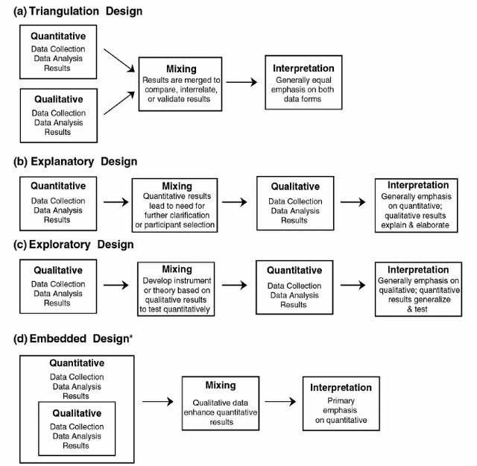
ET POURQUOI PAS DU MIXTE ?
Clark, V. L. P., Huddleston-Casas, C. A., Churchill, S. L., Green, D. O., & Garrett, A. L. (2008). Mixed Methods Approaches in Family Science Research. Journal Of Family Issues, 29(11), 1543‑1566. https://doi.org/10.1177/0192513x08318251

Slide 51
Merci pour votre attention !

